Slide 1
Whizz-Art
Tema 3A Mi cas, mi bario
Presentacion 1: Casnan traha di …

Slide 2
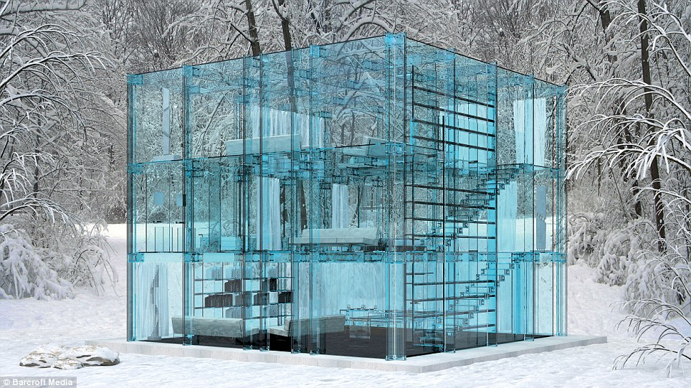
glas

Slide 3
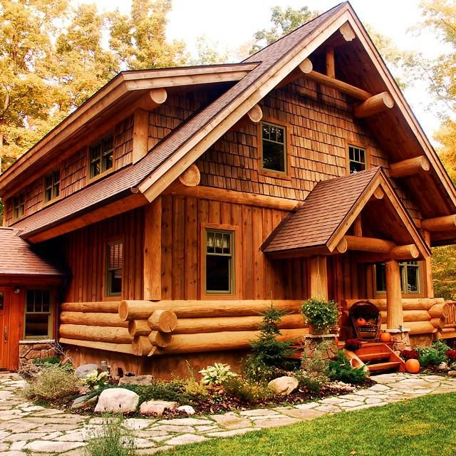
Palo

Slide 4
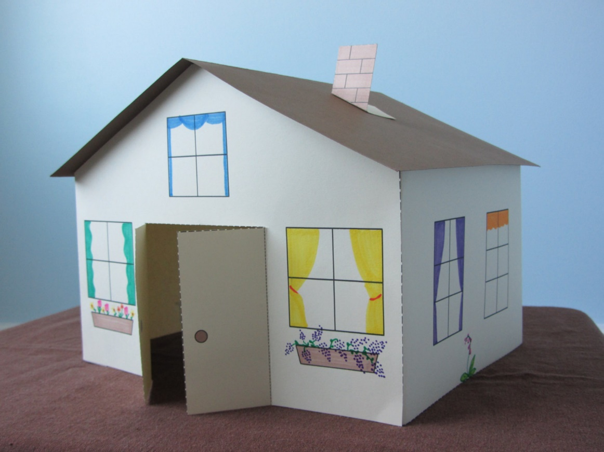
papel

Slide 5
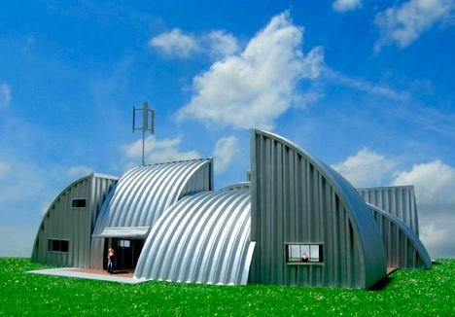
hero

Slide 6
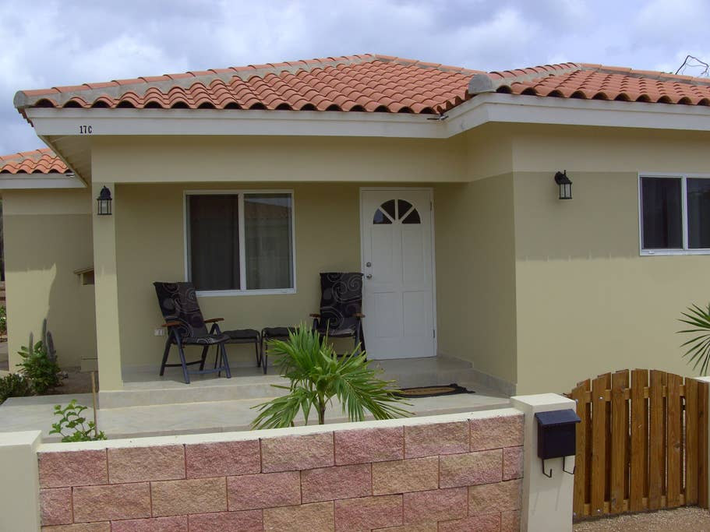
beton

Slide 7
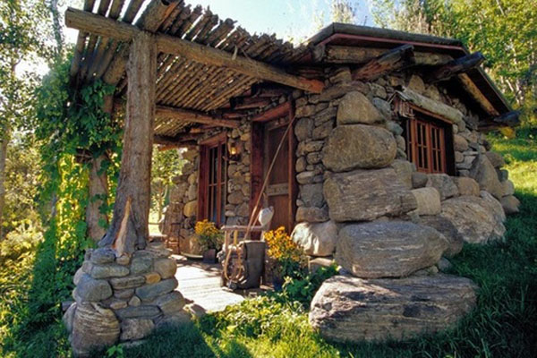
piedra

Slide 8
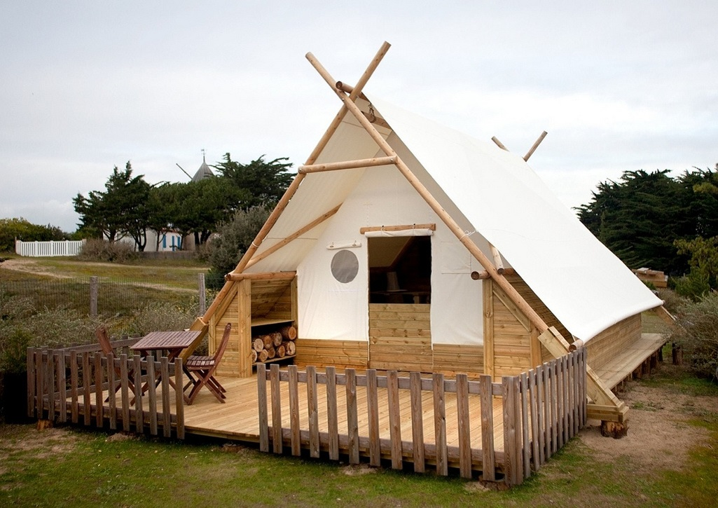
lona

